Slide 1
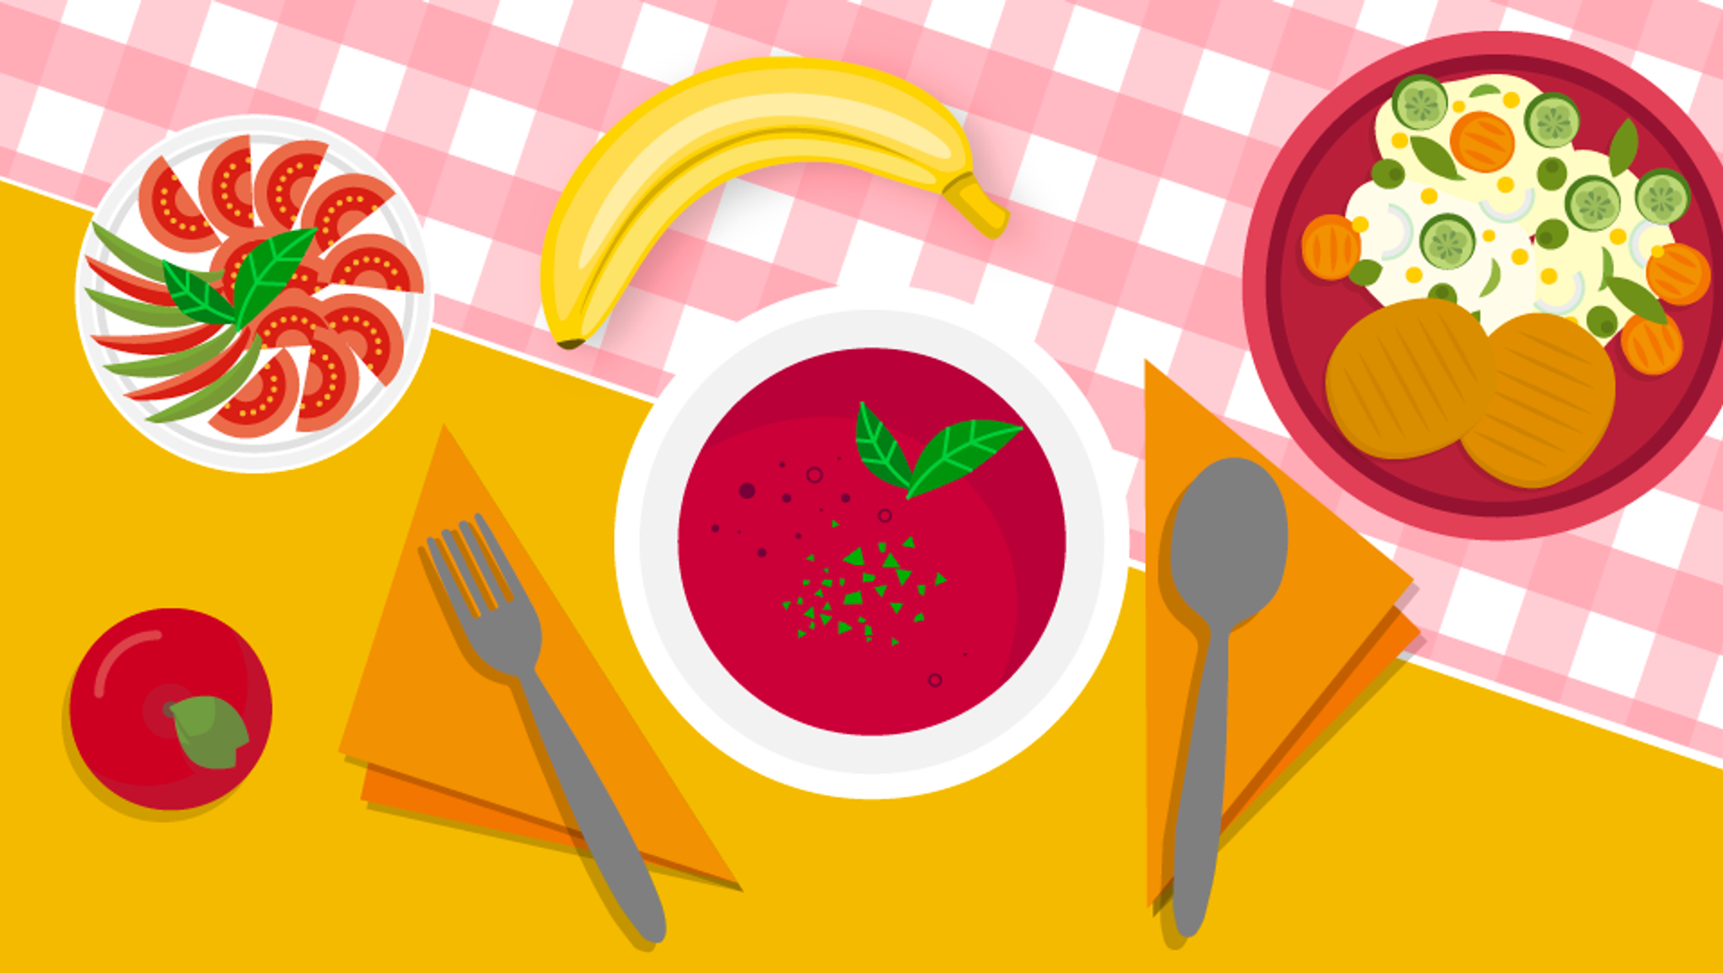
Структурное подразделение «Детский сад Улыбка» государственное бюджетное образовательное учреждение средней образовательной школы село Камышла, Самарской области
Дидактическая игра
для детей дошкольного возраста
от 5 лет
«СОСТАВЬ МЕНЮ»
Подготовила воспитатель
Гаязова Эльвира Рамиловна

Slide 2
Актуальность:
В настоящее время возросла актуальность здорового образа жизни. Особое внимание уделяется правильному питанию, ведь именно оно одна из главных составляющих здорового образа жизни. Известно, что навыки здорового питания формируются с детства. Первые детские годы – то самое время, когда у ребёнка вырабатываются базовые предпочтения в еде, создаётся основа для его гармоничного развития. Питание представляет собой один из ключевых факторов, определяющих условия роста и развития. Для более эффективной работы с детьми дошкольного возраста было изготовлено дидактическое пособие «Составь меню».

Slide 3
Цель:
Формировать у детей привычку к здоровому образу жизни посредством правильного, здорового питания. Формировать умение отбирать полезные продукты, готовые блюда и напитки и составлять из них меню на завтрак, обед, ужин. Закрепить умение обосновывать свой выбор.

Slide 4
Задачи:
расширить кругозор детей о полезных продуктах питания;
познакомить с витаминами и их значением для здоровья человека;
воспитывать у дошкольников культуру питания;
способствовать становлению основ здорового образа жизни.

Slide 5
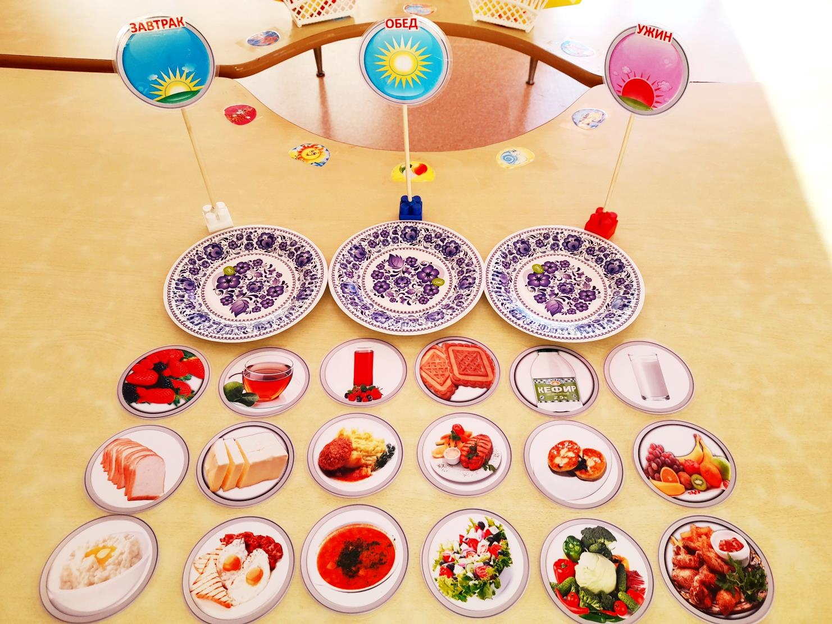
Оборудование
Игровое поле, состоящее из трех тарелок, символизирующих «завтрак», «обед», «ужин»; карточки с иллюстрациями различных блюд (каша, чай, компот, кефир, салат, суп, борщ, овощи, фрукты, ягоды и т. д).

Slide 6
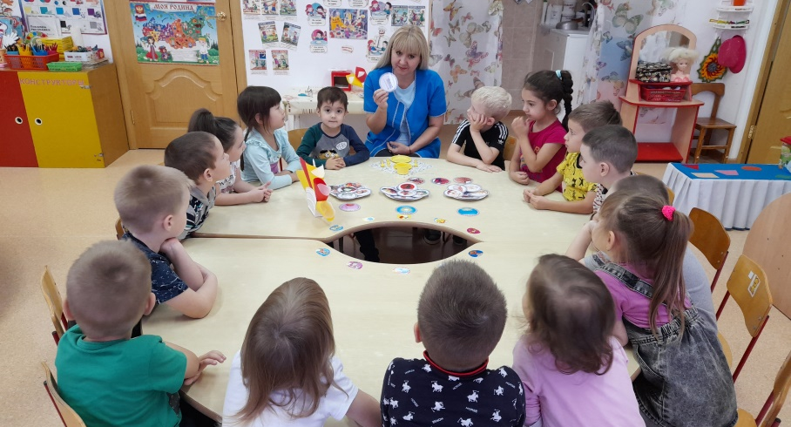
Ход игры имеет 2 варианта:
Первый вариант предусматривает участие в игре от 3 до 6 детей.
Воспитатель показывает картинку с изображением любого приготовленного блюда, а дети по очереди определяют, в какой период времени его кушают: на завтрак, обед или ужин. Затем данная картинка кладется на соответствующую тарелку игрового поля . Побеждает тот, кто в ходе игры правильно соотносил картинки приготовленных блюд с тарелками, обозначающими прием пищи.

Slide 7
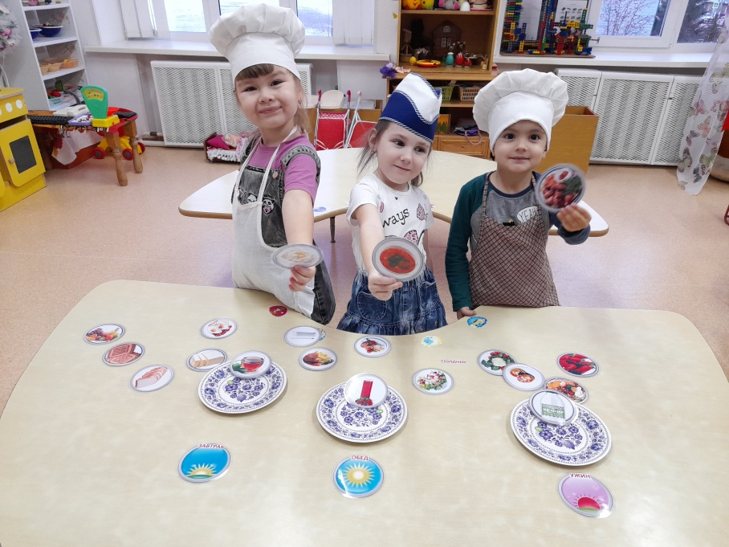
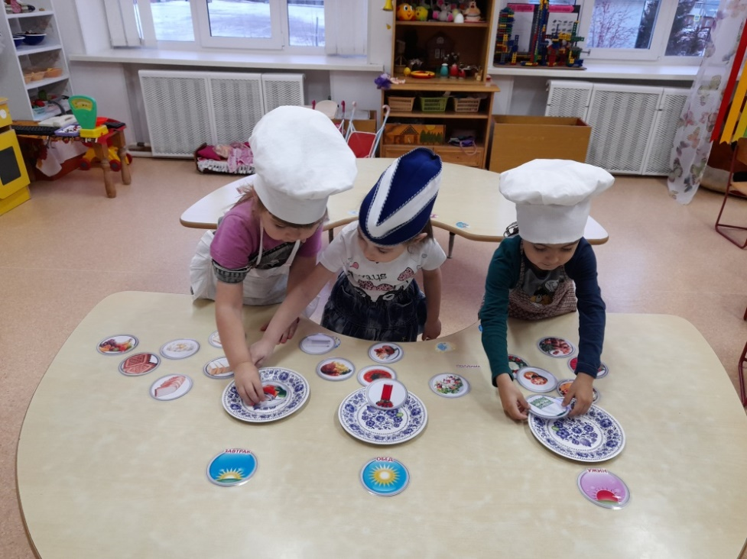
Второй вариант
может быть предложен ребенку в форме игровой ситуации «Составь меню на завтрак, обед и ужин самостоятельно».

Slide 8
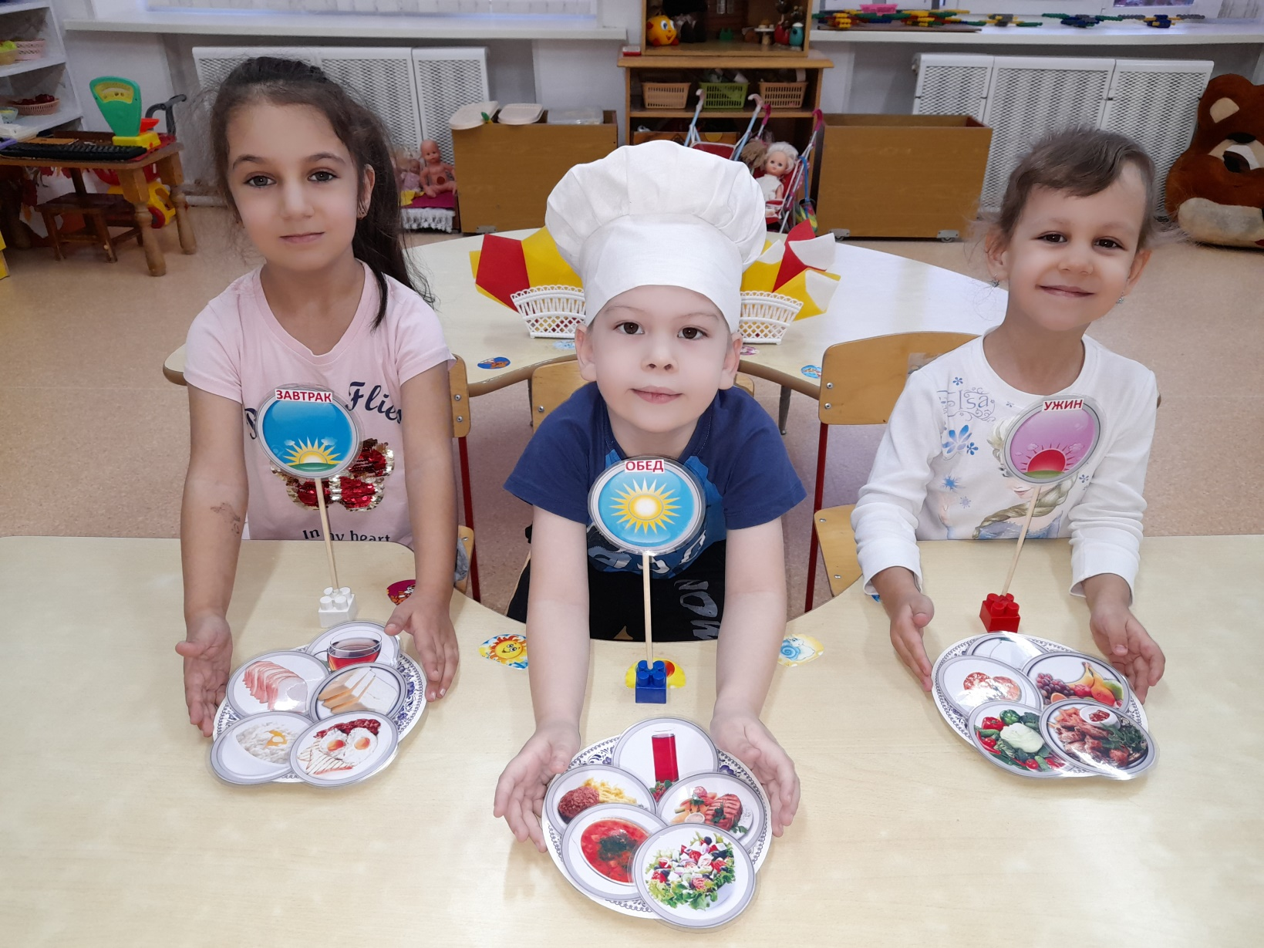
МЕНЮ на завтрак, обед и ужин !

Slide 9
СПАСИБО ЗА ВНИМАНИЕ

